Slide 1

CHAPTER 8.
자바 스크립트 기초

Slide 2
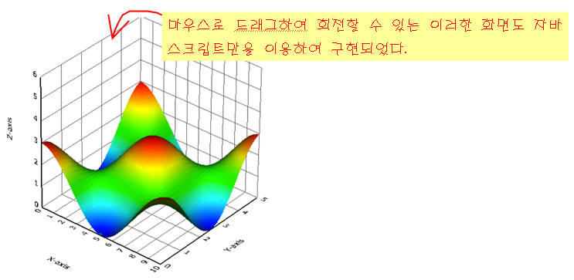
자바 스크립트 소개
자바스크립트(javascript): 동적인 웹 페이지를 작성하기 위하여 사용되는 언어
웹의 표준 프로그래밍 언어
모든 웹브라우저들은 자바스크립트를 지원

Slide 3
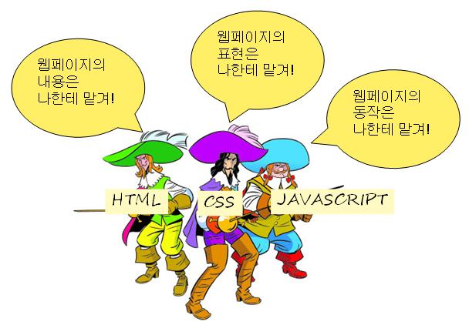
HTML5 기술의 핵심

Slide 4
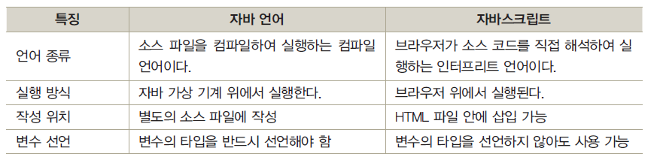
자바 vs 자바 스크립트

Slide 5
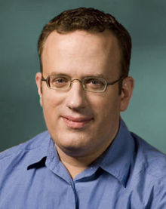
자바 스크립트 역사
넷스케이프의 브렌던 아이크(Brendan Eich)가 개발
처음에는 라이브스크립트(LiveScript)
ECMA(European Computer Manufacturer’s Association)이 ECMAScript라는 이름으로 표준을 제정-> ECMA-262

Slide 6
자바 스크립트 특징
인터프리트 언어
동적 타이핑(dynamic typing)
구조적 프로그래밍 지원
객체 기반
함수형 프로그래밍 지원
프로토타입-기반(prototype-based)

Slide 7
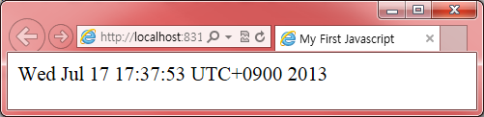
첫번째 예제
<!DOCTYPE HTML>
<html>
<head>
<title> My First Javascript </title>
</head>
<body>
<script>
var now = new Date();
document.write(now);
</script>
</body>
</html>
웹브라우저에서 실행

Slide 8
자바 스크립트의 용도
이벤트에 반응하는 동작을 구현
AJAX
HTML 요소들의 크기나 색상을 동적으로 변경
게임이나 애니메이션 같은 상호 대화적인 콘텐츠를 구현
사용자가 입력한 값들을 검증

Slide 9
자바 스크립트의 위치
내부 자바스크립트
외부 자바스크립트
인라인 자바스크립트

Slide 10
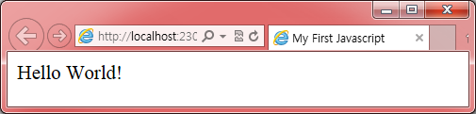
내부 자바 스크립트
<!DOCTYPE HTML>
<html>
<head>
<title>My First Javascript </title>
<script>
document.write("Hello World!");
</script>
</head>
<body></body>
</html>

Slide 11
외부 자바 스크립트
<!DOCTYPE html>
<html>
<head>
<script src="myscript.js"></script>
</head>
<body>
</body>
</html>
myscript.js
document.write("Hello World!");

Slide 12
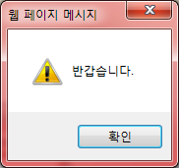
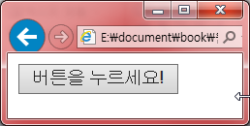
인라인 자바 스크립트
<!DOCTYPE html>
<html>
<body>
<button type="button" onclick="alert('반갑습니다.')">버튼을 누르세요!</button>
</body>
</html>

Slide 13
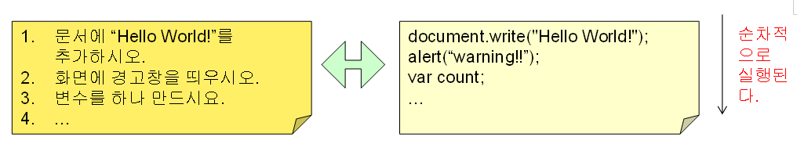
문장
자바스크립트 문장(statement)들은 웹 브라우저에게 내리는 명령

Slide 14
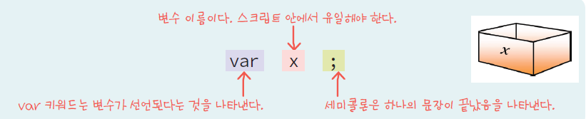
변수
변수(variable)는 데이터를 저장하는 상자
var 키워드를 사용하여서 선언(declare)한다.

Slide 15
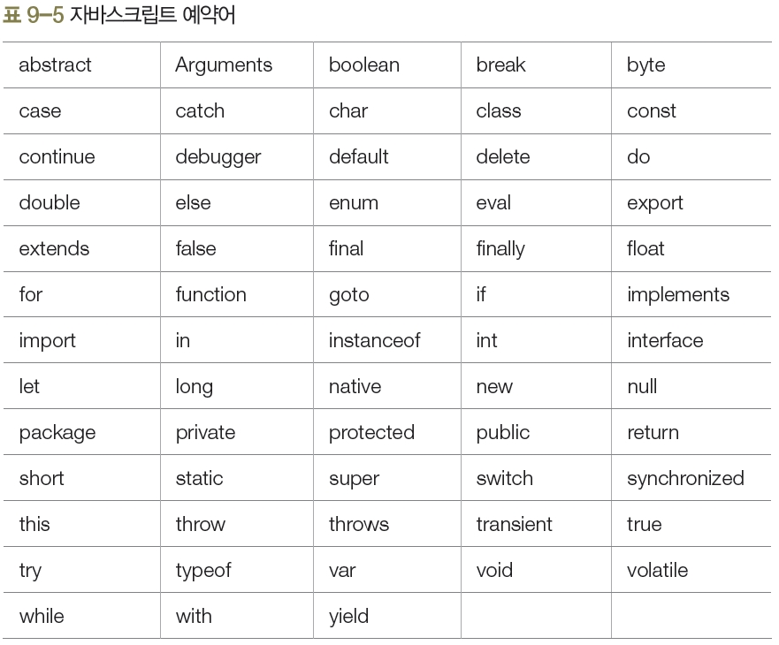
변수명 규칙
변수명 작성 규칙
문자, 밑줄(_), 달러 기호($)로 시작
대소문자 구별(‘변수 A’와 ‘변수 a’는 서로 다른 변수)
한글은 사용 가능하나 영문자 사용 권장
자바스크립트에서 정한 예약어는 변수명으로 사용 불가능

Slide 16
변수 사용 방법
변수 사용 예
var x; // 변수 x 선언
var y=10; // 변수 y 선언 및 초깃값 할당
var x=y; // 변수 y의 값을 변수 x에 저장
var a, b, c; // 변수 a, b, c 선언
var a=10, b=11, c=12; // 변수 a, b, c 선언 및 각각 다른 초깃값 할당
var a=b=c=10; // 변수 a, b, c 선언 및 같은 초깃값 할당
var name=“홍길동”, age=25; // 변수 name, age 선언 및 각각 다른 초깃값 할당
var total=a+b+c; // 변수 a, b, c 값을 더한 결과를 변수 total에 저장

Slide 17
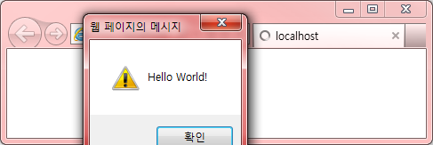
예제
<script>
var x;
x = "Hello World!";
alert(x);
</script>

Slide 18
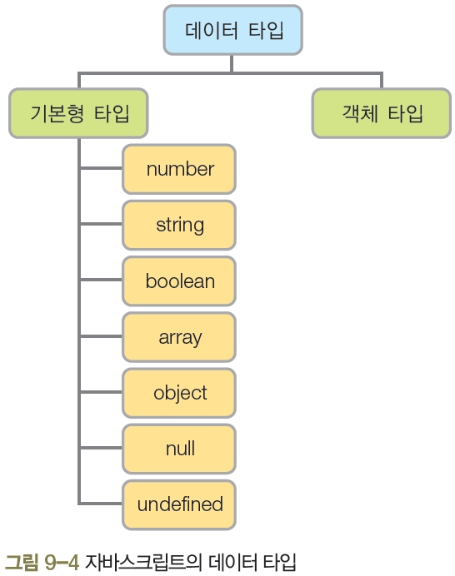
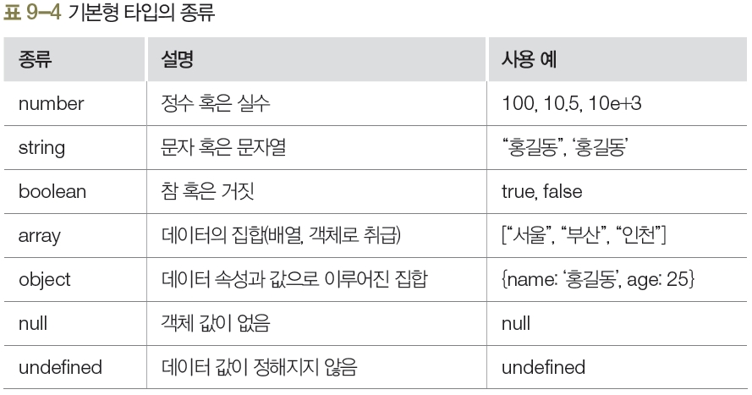
자료형

Slide 19
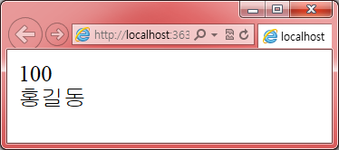
예제
<script>
var s;
s = 100;
document.write(s + "<br>");
s = "홍길동";
document.write(s + "<br>");
</script>

Slide 20
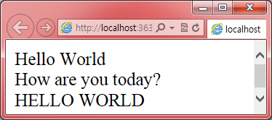
예제
<script>
var s = "Hello World";
var t = "How are you" + " today?";
document.write(s + "<br>");
document.write(t + "<br>");
document.write(s.toUpperCase() + "<br>");
</script>

Slide 21
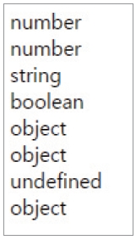
데이터 타입 출력
typeof 연산자를 사용하여 데이터 타입 확인하기 js_type.html
<head>
<meta charset="utf-8"/>
</head>
<body>
<script>
var num; // 변숫 값이 없음
var obj=null; // 객체 변숫 값이 없음
document.write(typeof 100+"<br>");
document.write(typeof 10.5+"<br>");
document.write(typeof "홍길동"+"<br>");
document.write(typeof true+"<br>");
document.write(typeof [1,2,3]+"<br>");
document.write(typeof {name:'홍길동', age:25}+"<br>");
document.write(typeof num+"<br>");
document.write(typeof obj+"<br>");
</script>
</body>

Slide 22
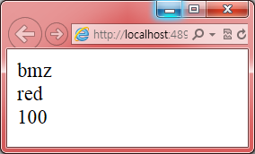
객체형
객체(object)는 사물의 속성과 동작을 묶어서 표현하는 기법
(예) 자동차는 메이커, 모델, 색상, 마력과 같은 속성도 있고 출발하기, 정지하기 등의 동작도 가지고 있다.
var myCar = { model: "bmz", color: "red", hp: 100 };
document.write(myCar.model + "<br>");
document.write(myCar.color + "<br>");
document.write(myCar.hp + "<br>");

Slide 23
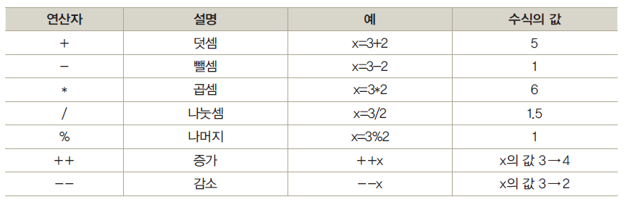
연산자

Slide 24
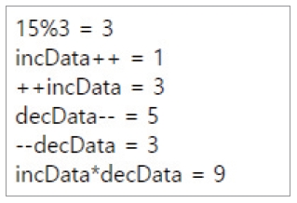
산술연산자
다양한 산술 연산자 활용하기 js_arith.html
<script>
var incData=1;
var decData=5;
var r1=r2=0;
r1=15%6; // 나머지 연산
document.write("15%3 = " + r1 +"<br>");
document.write("incData++ = "+ incData++ +"<br>"); // 후위 증가
document.write("++incData = "+ ++incData +"<br>"); // 전위 증가
document.write("decData-- = "+ decData-- +"<br>"); // 후위 감소
document.write("--decData = "+ --decData +"<br>"); // 전위 감소
r2=incData*decData; // 곱셈 연산
document.write("incData*decData = "+ r2 +"<br>");
</script>

Slide 25
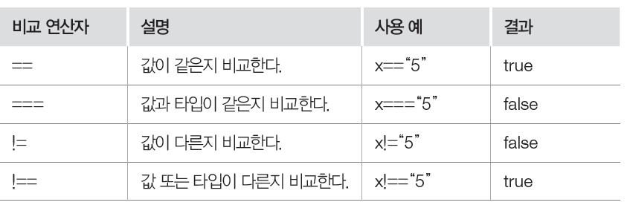
비교연산자
비교 연산자
두 피연산자의 값을 비교하여 참(true) 또는 거짓(false) 값을 반환

Slide 26
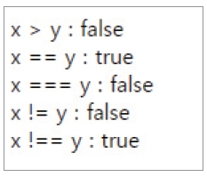
비교연산자
비교 연산자 활용하기 js_comp.html
<script>
var x=5;
var y="5";
var result;
result=(x>y); // 비교 연산
document.write(" x > y : " + result + "<br>");
result=(x==y); // 두 값이 같은지 비교
document.write(" x == y : " + result + "<br>");
result=(x===y); // 두 값과 타입이 같은지 비교
document.write(" x === y : " + result +" <br>");
result=(x!=y); // 두 값이 다른지 비교
document.write(" x != y : " + result + "<br>");
result=(x!==y); // 두 값이 다르거나 또는 타입이 다른지 비교
document.write(" x !== y : " + result + "<br>");
</script>

Slide 27
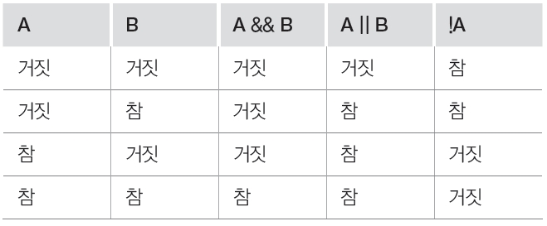
논리연산자
일반 논리 연산자
일반 논리 연산자의 진리표
논리곱(&&) | 두 개의 피연산자 값이 모두 참일 때만 참이고, 하나라도 거짓이면 거짓
논리합(||) | 두 개의 피연산자 값 중 하나라도 참이면 참이고, 모두 거짓이면 거짓
논리 부정(!) | 피연산자 값이 참이면 거짓, 거짓이면 참

Slide 28
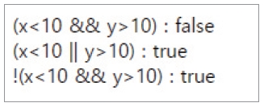
논리연산자
일반 논리 연산자 활용하기 js_logic.html
<script>
var x=5;
var y=7;
var result;
result=(x<10 && y>10); // 논리곱
document.write("(x<10 && y>10) : " + result + "<br>");
result=(x<10 || y>10); // 논리합
document.write("(x<10 || y>10) : " + result + "<br>");
result=!(x<10 && y>10); // 논리 부정
document.write("!(x<10 && y>10) : " + result + "<br>");
</script>

Slide 29

조건연산자
조건 연산자
조건식을 판별하여 참이냐 거짓이냐에 따라 다음 문장을 선택적으로 실행
조건 연산자 활용하기 js_conditiion.html
<script>
var x=5;
var y=7;
var result;
result=(x > y)? x : y; // 조건 연산
document.write("큰 값 : " + result + "<br>");
result=(x > y)? x-y : y-x; // 조건 연산
document.write("큰 값-작은 값 : " + result + "<br>");
</script>

Slide 30
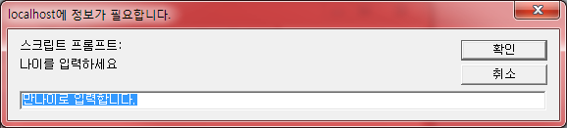
prompt() 함수
<script>
var age = prompt("나이를 입력하세요", "만나이로 입력합니다.");
</script>

Slide 31
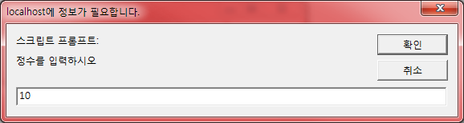
예제
<script>
var x, y;
var input;
input = prompt("정수를 입력하시오", "정수로");
x = parseInt(input);
input = prompt("정수를 입력하시오", "정수로");
y = parseInt(input);
document.write(x + y + "<br>");
</script>
웹브라우저에서 실행

Slide 32
예제
<html>
<head>
<title>Calculator</title>
<script>
function calc() {
var x = document.getElementById("x").value;
var y = document.getElementById("y").value;
var sum;
sum = parseInt(x) + parseInt(y);
document.getElementById("sum").value = sum;
}
</script>
</head>
웹브라우저에서 실행

Slide 33
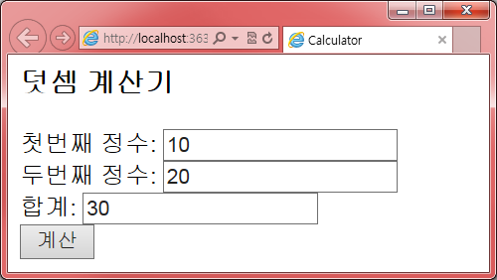
예제
<body>
<h3>덧셈 계산기</h3>
<form name="myform" action="..." method="POST">
첫번째 정수:
<input id="x" /><br />
두번째 정수:
<input id="y" /><br />
합계:
<input id="sum" /><br />
<input type="button" value="계산" onclick="calc();" />
</form>
</body>
</html>
웹브라우저에서 실행

Slide 34
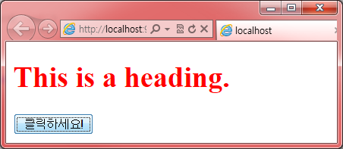
HTML 요소에 접근하기
<!DOCTYPE html>
<html>
<body>
<h1 id="test">This is a heading.</h1>
<script>
function func() {
e = document.getElementById("test");
e.style.color = "red";
}
</script>
<button type="button" onclick="func()">클릭하세요!</button>
</body>
</html>
웹브라우저에서 실행

Slide 35
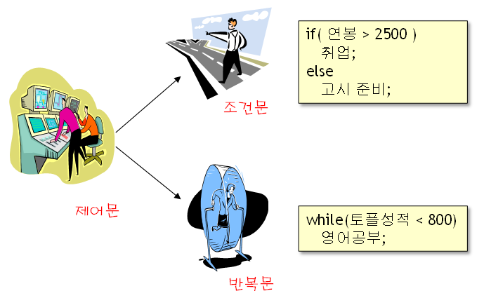
제어문

Slide 36
조건문의 종류
if 문
if...else 문
switch 문

Slide 37
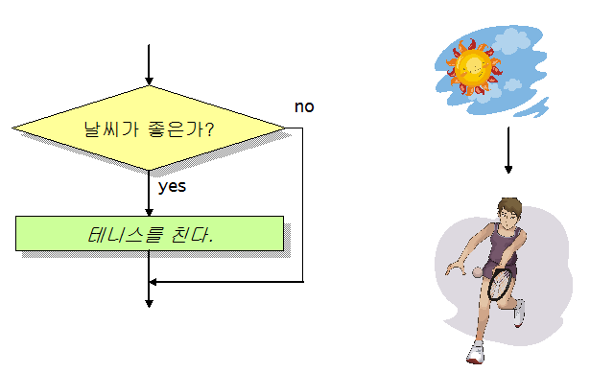
if 문
if (time<12)
{
greeting="Good Morning!";
}

Slide 38
if-else 문
if (time<12)
{
msg="Good Morning!";
}
else{
msg="Good Afternoon!";
}

Slide 39
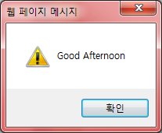
연속적인 if 문
<script>
var msg = "";
var time = new Date().getHours();
if (time < 12) { // 12시 이전이면
msg = "Good Morning";
}
else if (time < 18) { // 오후 6시 이전이면
msg = "Good Afternoon";
}
else { 그렇지 않으면(오후 6시 이후이면)
msg = "Good evening";
}
alert(msg);
</script>

Slide 40
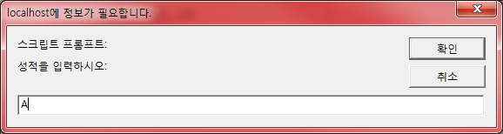
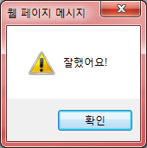
switch 문
<script>
var grade = prompt("성적을 입력하시오:", "A-F사이의 문자로");
switch (grade) {
case 'A': alert("잘했어요!");
break;
case 'B': alert("좋은 점수군요");
break;
case 'C': alert("괜찮은 점수군요");
break;
case 'D': alert("좀더 노력하세요");
break;
case 'F': alert("다음학기 수강하세요");
break;
default: alert("알수없는 학점입니다.")
}
</script>

Slide 41
숫자 게임 예제
<html>
<head>
<title></title>
<script>
var computerNumber = 53; // 정답
var nGuesses = 0; // 추측 횟수
function guess() {
var result = ""; // 결과 메시지
// 사용자가 입력한 값을 받아서 변수 number에 대입한다.
var number = parseInt(document.getElementById("user").value);
nGuesses++; // 추측 횟수를 증가시킨다.
if (number == computerNumber) result = "성공입니다.";
else if (number < computerNumber) result = "낮습니다.";
else result = "높습니다.";
document.getElementById("result").value = result;
document.getElementById("guesses").value = nGuesses;
return true;
}
</script>
</head>

Slide 42
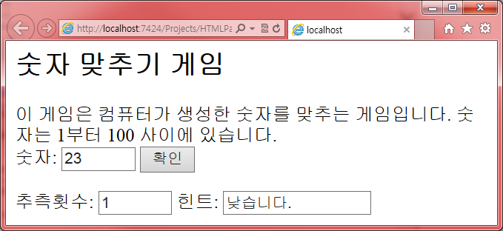
숫자 게임 예제
<body>
<h2>숫자 맞추기 게임</h2>
이 게임은 컴퓨터가 생성한 숫자를 맞추는 게임입니다. 숫자는 1부터 100 사이에 있습니다.
<form>
숫자:
<input type="text" id="user" size="5">
<input type="button" value="확인" onclick="guess();">
추측횟수:
<input type="text" id="guesses" size="5">
힌트:
<input type="text" id="result" size="16">
</form>
</body>
</html>

Slide 43
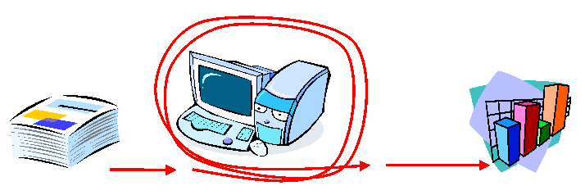
반복문
같은 처리 과정을 여러 번 되풀이하는 것

Slide 44
반복문의 종류
while – 지정된 조건이 참이면 반복 실행한다.
for – 정해진 횟수 동안 코드를 반복 실행한다.

Slide 45
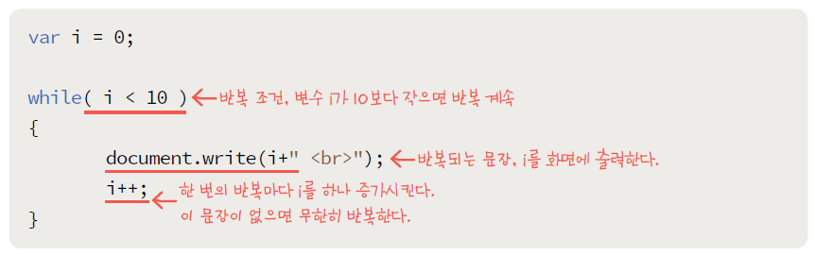
while 문

Slide 46
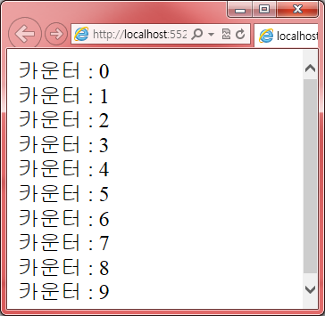
while 문
<script>
var i = 0;
while (i < 10) {
document.write("카운터 : " + i + "<br />");
i++;
}
</script>

Slide 47
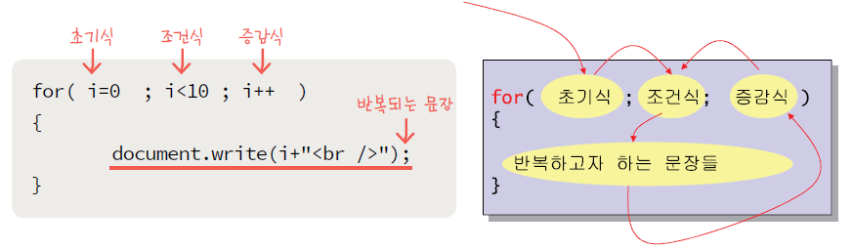
for 문

Slide 48
for 문
<script>
var i = 0;
for (i = 0; i < 10; i++) {
document.write("카운터 : " + i + "<br />");
}
</script>

Slide 49
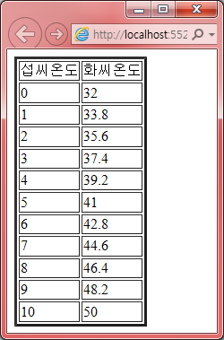
예제
<html>
<head>
<title>온도 변환기</title>
</head>
<body>
<table border="3">
<tr>
<td>섭씨온도</td>
<td>화씨온도</td>
</tr>
<script>
for (celsius = 0; celsius <= 10; celsius = celsius + 1) {
document.write("<tr><td>" + celsius + "</td><td>"
+ ((celsius * 9.0 / 5) + 32) + "</td></tr>");
}
</script>
</table>
</body>
</html>

Slide 50
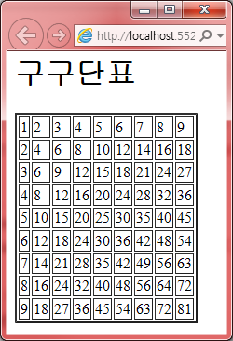
중첩 반복문 예제
<script>
document.write("<h1>구구단표</h1>");
document.write("<table border=2 width=50%");
for (var i = 1; i <= 9; i++) {
document.write("<tr>");
document.write("<td>" + i + "</td>");
for (var j = 2; j <= 9; j++) {
document.write("<td>" + i * j + "</td>");
}
document.write("</tr>");
}
document.write("</table>");
</script>

Slide 51
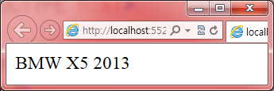
for/in 반복문
<script>
var myCar = { make: "BMW", model: "X5", year: 2013 };
var txt="";
for (var x in myCar) {
txt += myCar[x] + " ";
}
document.write(txt);
</script>

Slide 52
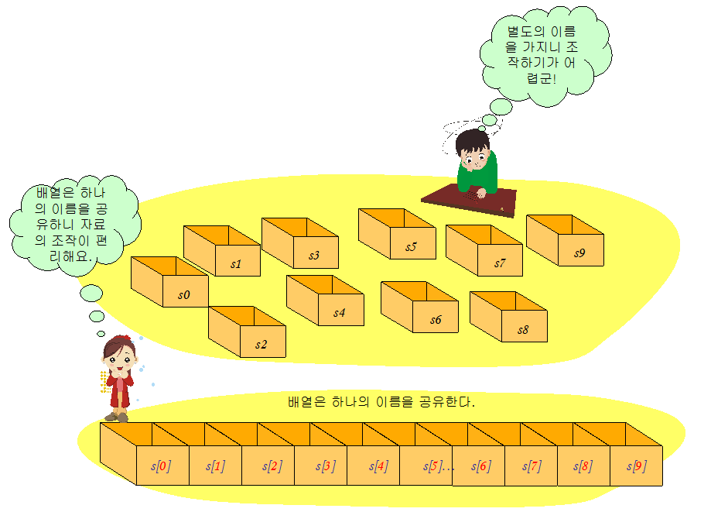
배열
많은 값을 저장할 수 있는 공간이 필요할 때 배열을 사용한다.
서로 관련된 데이터를 차례로 접근하여서 처리할 수 있다.

Slide 53
배열을 생성하는 2가지 방법
리터럴로 배열 생성
var fruits = ["apple", "banana", "peach"];
Array 객체로 배열 생성
var fruits=new Array(“apple",“banana",“orange“);

Slide 54
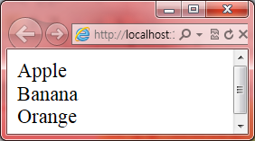
예제
<!DOCTYPE html>
<html>
<body>
<script>
var i;
var fruits = new Array();
fruits[0] = "Apple";
fruits[1] = "Banana";
fruits[2] = "Orange";
for (i = 0; i < fruits.length; i++) {
document.write(fruits[i] + "<br>");
}
</script>
</body>
</html>

Slide 55
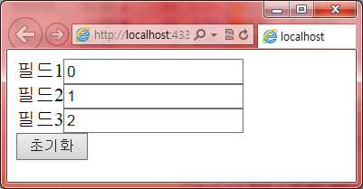
연관 배열
<!DOCTYPE html>
<html>
<body>
<form name="myForm">
필드1<input type="text" name="a0"><br />
필드2<input type="text" name="a1"><br />
필드3<input type="text" name="a2"><br />
<input type="button" value="초기화" onclick="init();">
</form>
<script>
function init() {
for (var i = 0; i < 3; i++) {
document.myForm["a" + i].value = i;
}
}
</script>
</body>
</html>

Slide 56
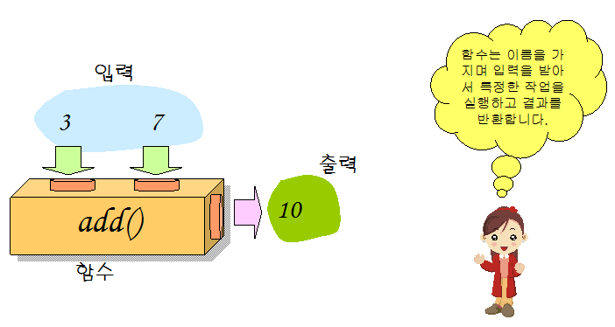
함수
함수는 입력을 받아서 특정한 작업을 수행하여서 결과를 반환하는 블랙 박스

Slide 57
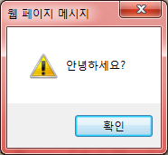
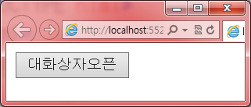
예제
<!DOCTYPE html>
<html>
<head>
<script>
function showDialog() {
alert("안녕하세요?");
}
</script>
</head>
<body>
<button onclick="showDialog()">대화상자오픈</button>
</body>
</html>

Slide 58
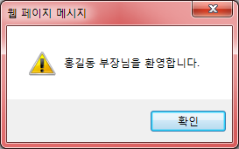
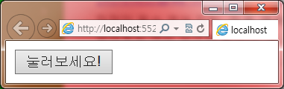
인수와 매개 변수
<!DOCTYPE html>
<html>
<head>
<script>
function greeting(name, position) {
alert(name + " " + position + "님을 환영합니다.");
}
</script>
</head>
<body>
<button onclick="greeting('홍길동', '부장')">눌러보세요!</button>
</body>
</html>

Slide 59

예제
다음과 같은 결과가 나오도록 코드를 작성하라.
학생정보 버튼을 클릭하면 이름과 나이가 나오도록 한다.

Slide 60
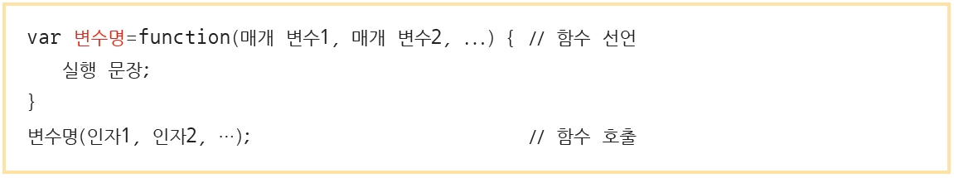
무명 함수
함수 선언 – 함수 표현식으로 작성하는 방법(무명 함수)
function showDialog() {
alert(“안녕하세요?”);
}
var = greeting = function
{
alert(“안녕하세요?”);
}
greeting();

Slide 61

함수의 반환값
return 문장을 사용하여 외부로 값을 반환

Slide 62

반환값 출력
<script>
var result;
function add(name, n) {
document.write(name + " 학생이 1부터 " + n + "까지 덧셈 수행<br>");
var sum=0;
for(var i=1; i<=n; i++) {
sum+=i;
}
return sum;
}
result=add('홍길동', 10);
document.write("결과 : " + result + "<p/>");
result=add('이영희', 100);
document.write("결과 : " + result + "<p/>");
</script>

Slide 63

alert() 함수
<script>
alert("이것이 alert()입니다.");
</script>

Slide 64

confirm() 함수
<script>
var user = confirm("confirm()은 사용자의 답변을 전달합니다.");
</script>

Slide 65
prompt() 함수
<script>
var age = prompt("나이를 입력하세요", "만나이로 입력합니다.");
</script>

Slide 66


Exercise #1
100보다 작은 정수만을 입력받는 자바스크립트 프로그램을 작성하여 보자. 100보다 큰 정수가 들어오면 경고 상자를 표시한다.

Slide 67

Exercise #2
1부터 100까지의 합을 구하는 프로그램을 작성해 본다. 결과는 alert()를 호출해서 경고 상자 형태로 출력한다.

Slide 68



Exercise #3
태양계의 모든 행성을 배열에 저장하고 반복하면서 행성의 이름을 경고 상자로 출력하는 프로그램을 작성한다.

Slide 69


Exercise #4
다음과 같은 자바스크립트 프로그램을 작성해 본다.
confirm() 메서드를 이용해 게임 한판 하겠냐고 물어본다.
confirm()이 반환하는 값을 인수로 하여 process() 함수를 호출한다. process() 함수에서는 인수로 들어온 값이 참이면 ‘좋습니다. 게임을 시작합니다.’를 출력한다. 인수가 거짓이면 ‘네, 나중에 하시죠＇를 출력한다.

Slide 70


Exercise #4
다음과 같은 자바스크립트 프로그램을 작성해 본다.
confirm() 메서드를 이용해 게임 한판 하겠냐고 물어본다.
confirm()이 반환하는 값을 인수로 하여 process() 함수를 호출한다. process() 함수에서는 인수로 들어온 값이 참이면 ‘좋습니다. 게임을 시작합니다.’를 출력한다. 인수가 거짓이면 ‘네, 나중에 하시죠＇를 출력한다.

Slide 71
Q & A

